Slide 1
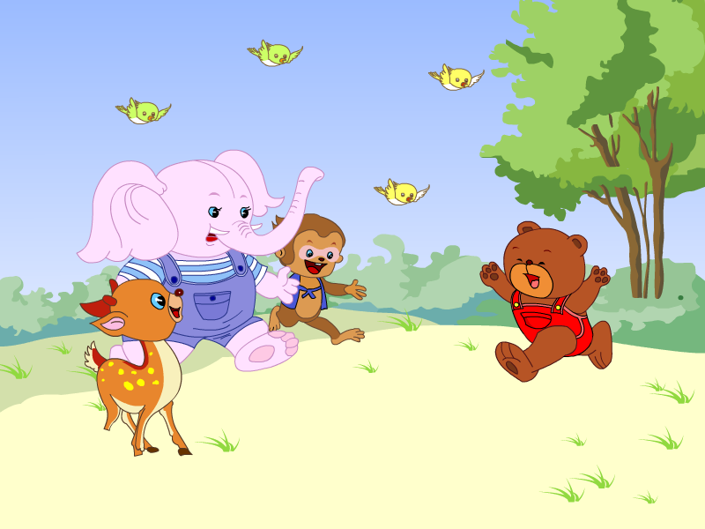
16 这儿真好
中华路小学 金梅

Slide 2
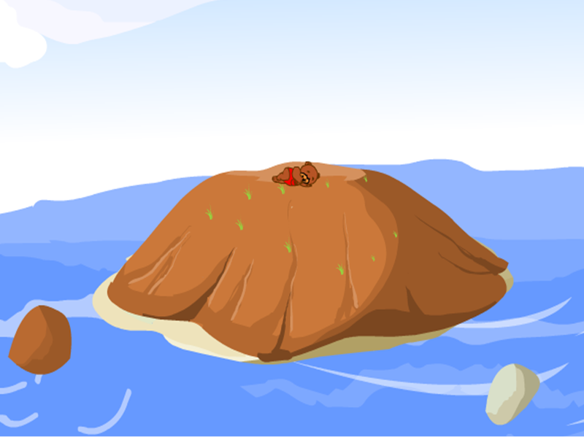
岛上没有 ，没有 ，也没有 ，是一座荒岛。
孤零零

Slide 3
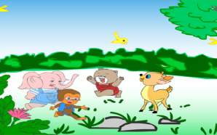
小熊感到孤零零的，每天睡觉都梦见和许多朋友在一起玩。
小熊感到孤零零的，每天睡觉都梦见和许多朋友在一起玩。

Slide 4
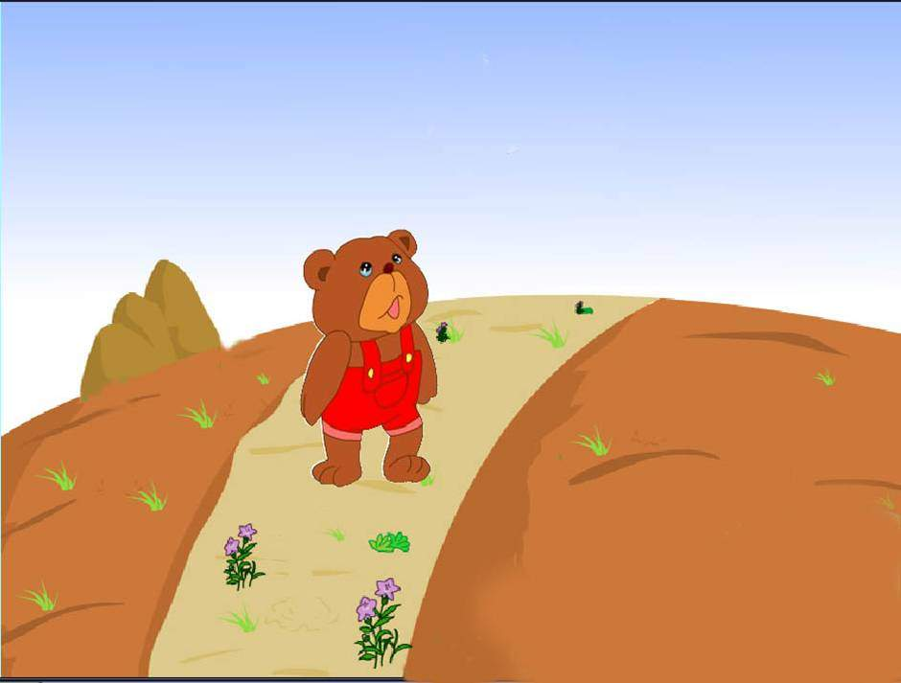

小熊看到天空飘来一朵云，连忙问：“云呀云，我怎样才能找到朋友呢？”
小熊看到天空飘来一朵云，连忙问：“云呀云，我怎样才能找到朋友呢？”

Slide 5
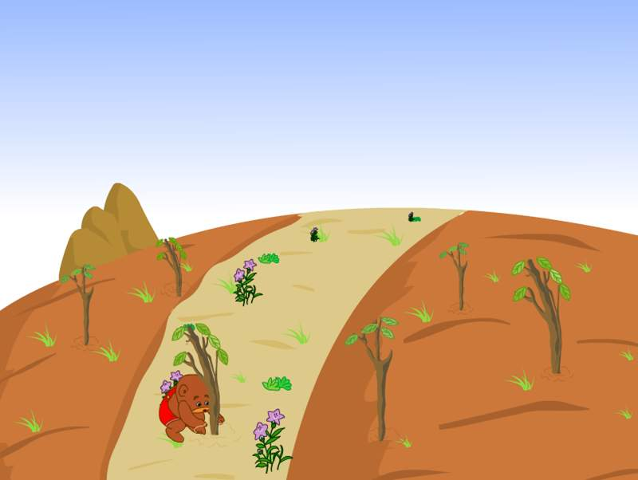
小熊明白了，他在岛上种呀种，种了许多小树苗。
小熊明白了

Slide 6

一年，两年，小树苗长大了，漫山遍野绿叶成阴。

Slide 7
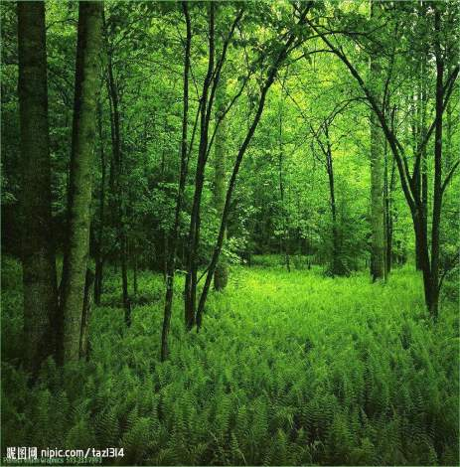
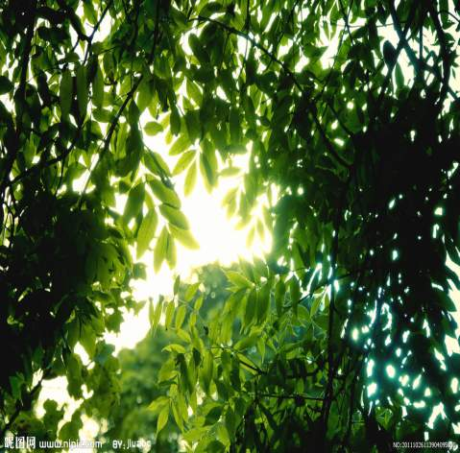
绿叶成阴

Slide 8
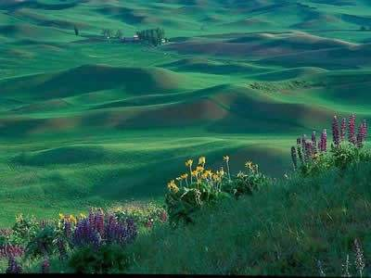
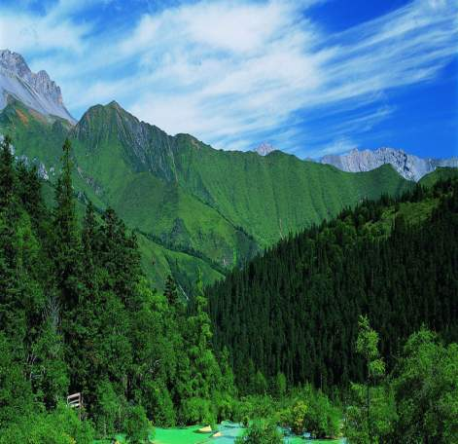
漫山遍野

Slide 9
一年，两年，小树苗长大了，漫山遍野绿叶成阴。

Slide 10
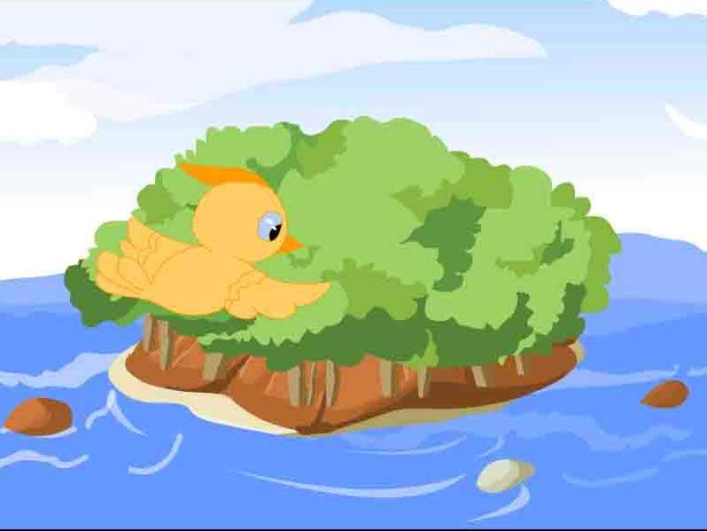
“啊，这儿真好！我就住在这儿吧！”
“啊，这儿真好！我就住在这儿吧！”

Slide 11
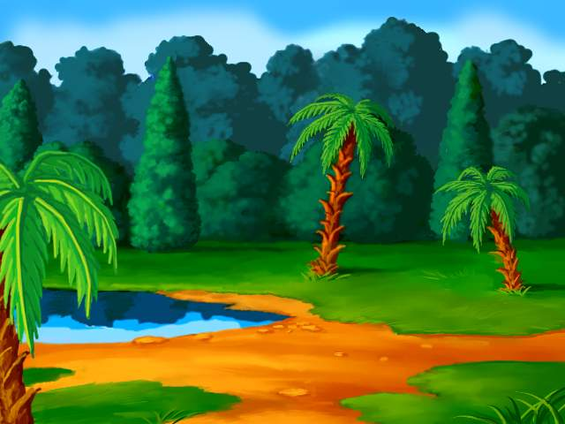



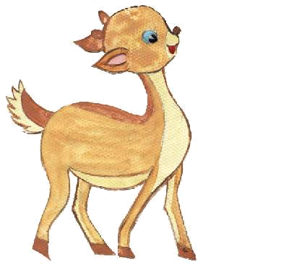

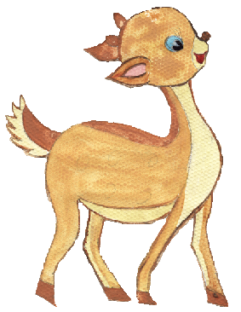
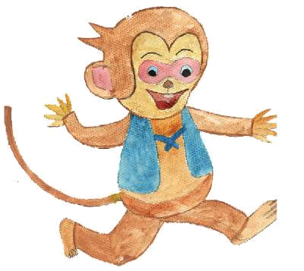
“啊，这儿真好！我们就住在这儿吧！”

Slide 12
小熊高兴极了，不停地说：“欢迎你们！欢迎你们！”

Slide 13
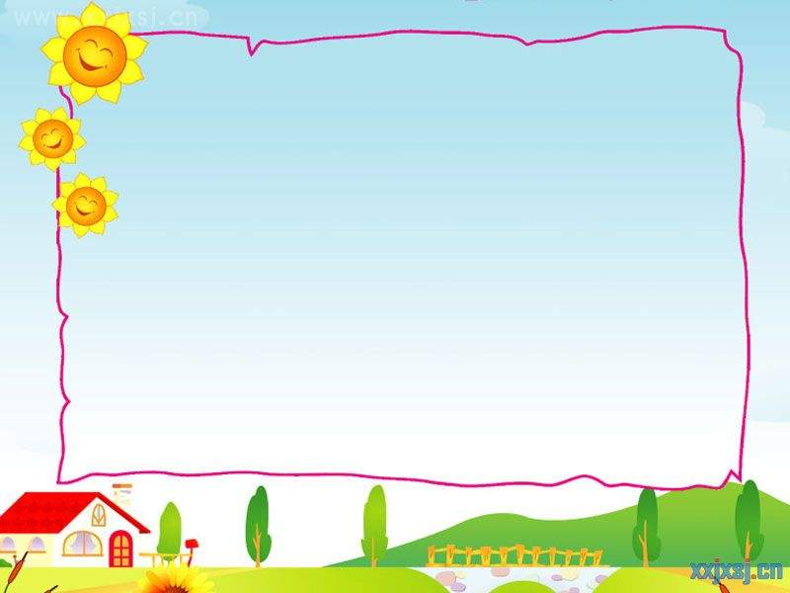







象

Slide 14
课后作业
小动物们在岛上住下后，会做些什么？小岛上又会发生什么变化呢？想一想，编个小故事讲给爸爸妈妈听听吧！

